Slide 1
ROBOTICKÉ VOZÍTKO
Jan Bittner
vedoucí práce – Ing. Josef Bašta

Slide 2
Osnova práce
Sestavení požadavků na robotické vozítko.
Seznámení se s ovládáním jednotlivých částí vozítka pomocí mikroprocesoru.
Tvorba software pro jednotlivé části pomocí vývojového kitu.
Sestavení modelu robotického vozítka ze stavebnice.
Sestavení vlastní řídící jednotky.

Slide 3
Osnova práce
Návrh výsledného elektronického zapojení.
Tvorba software pro řízení vozítka.
Zpracování dokumentace.

Slide 4
Model robotického vozítka
stavebnice Merkur
4 motory
„tank“

Slide 5
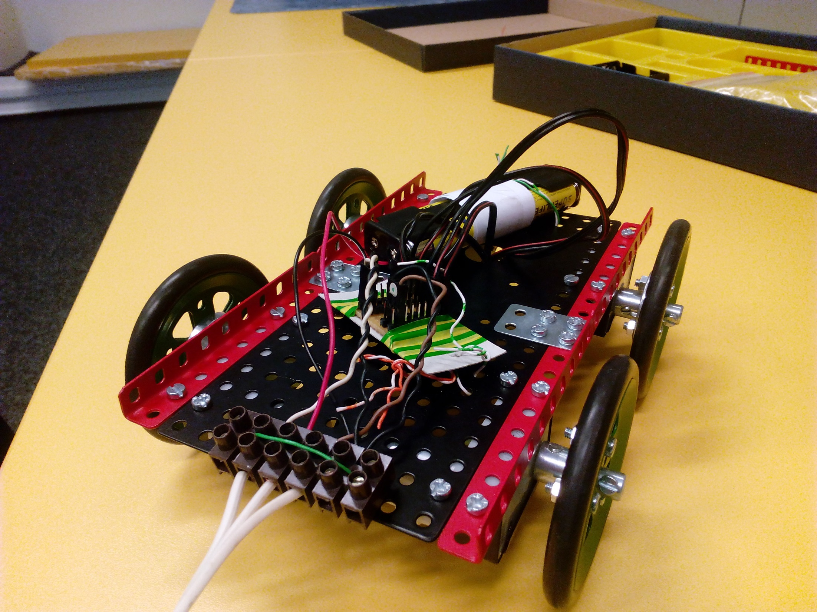

Slide 6
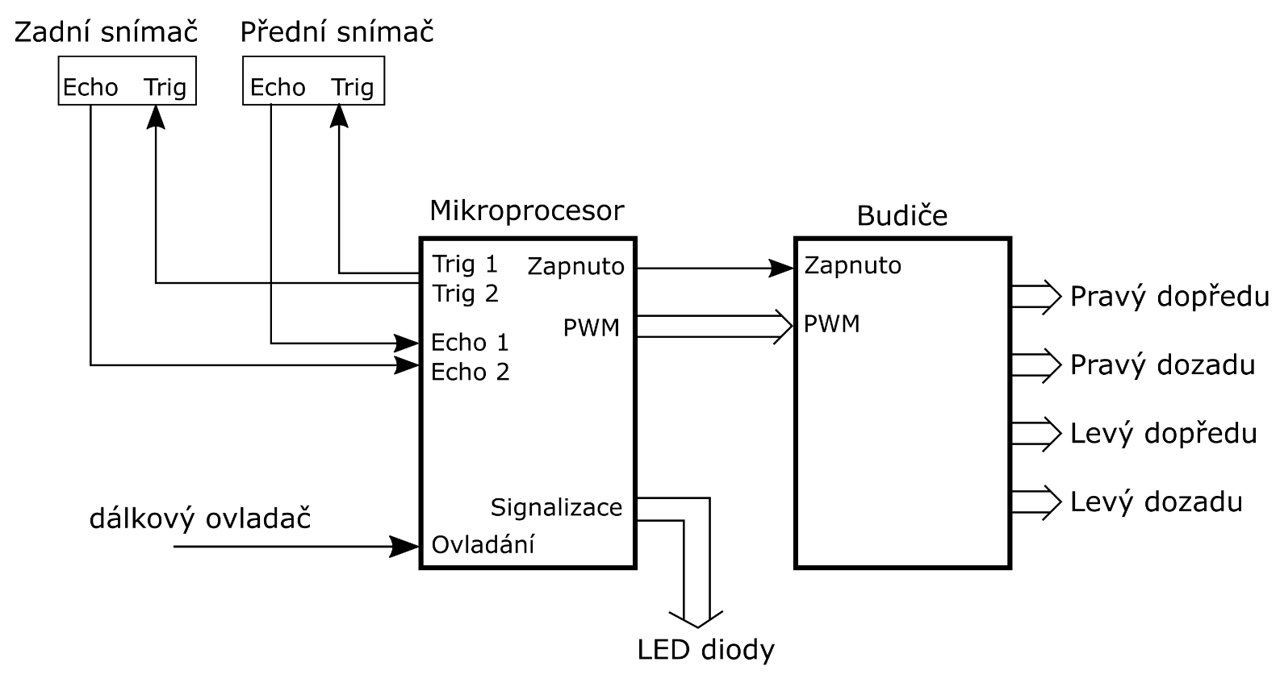
Blokové schéma

Slide 7
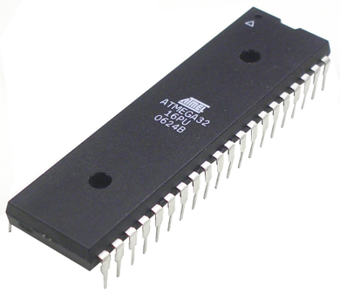
Mikroprocesor ATmega32A-PU
32 kB FLASH
2 kB SRAM
1 kB EEPROM
4x 8-bitové IO porty
SPI, USART
PWM
2x 8-bitové a 1x 16-bitové čítače/časovače

Slide 8
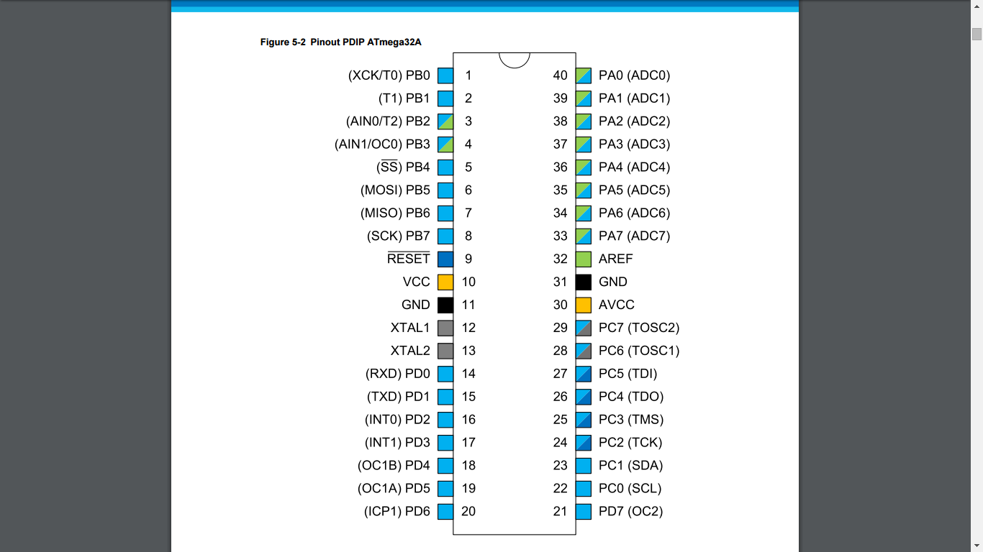
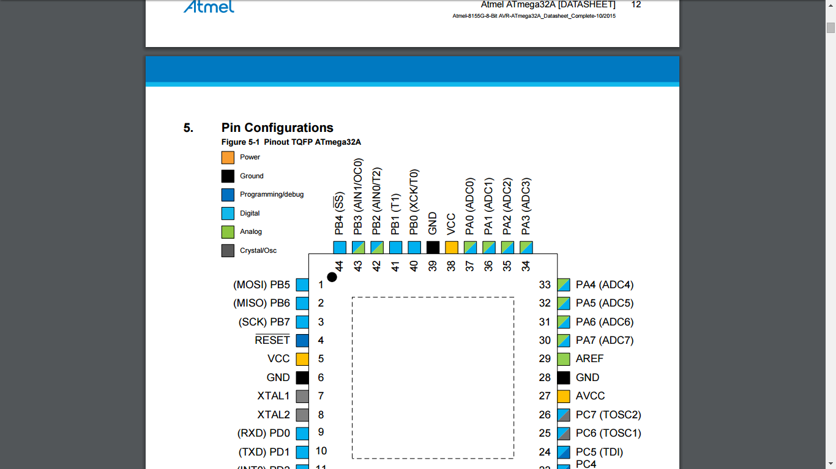
ATmega32A-PU
40-pinová patice
PDIP pouzdro

Slide 9
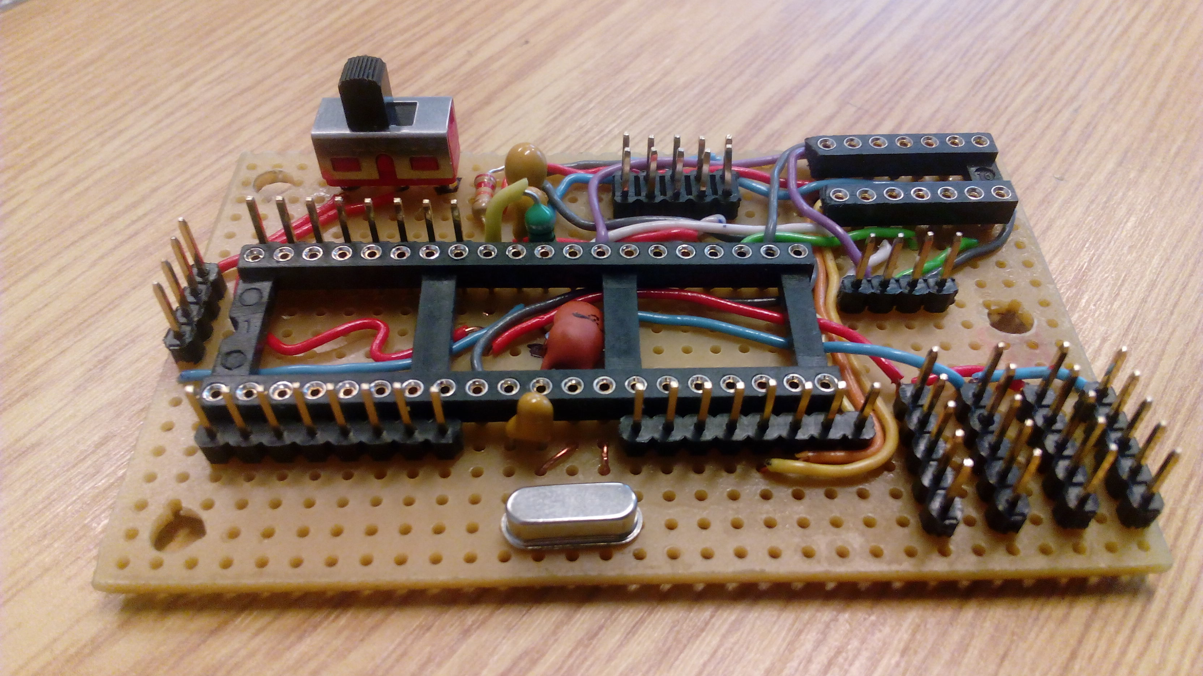
1
4
5
6
2
3

Slide 10
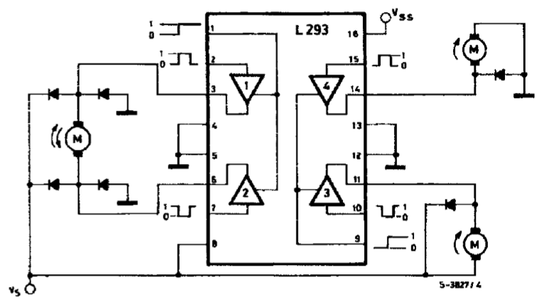
Budiče L293B
H-můstek
oddělené napájení
16-pinová patice

Slide 11
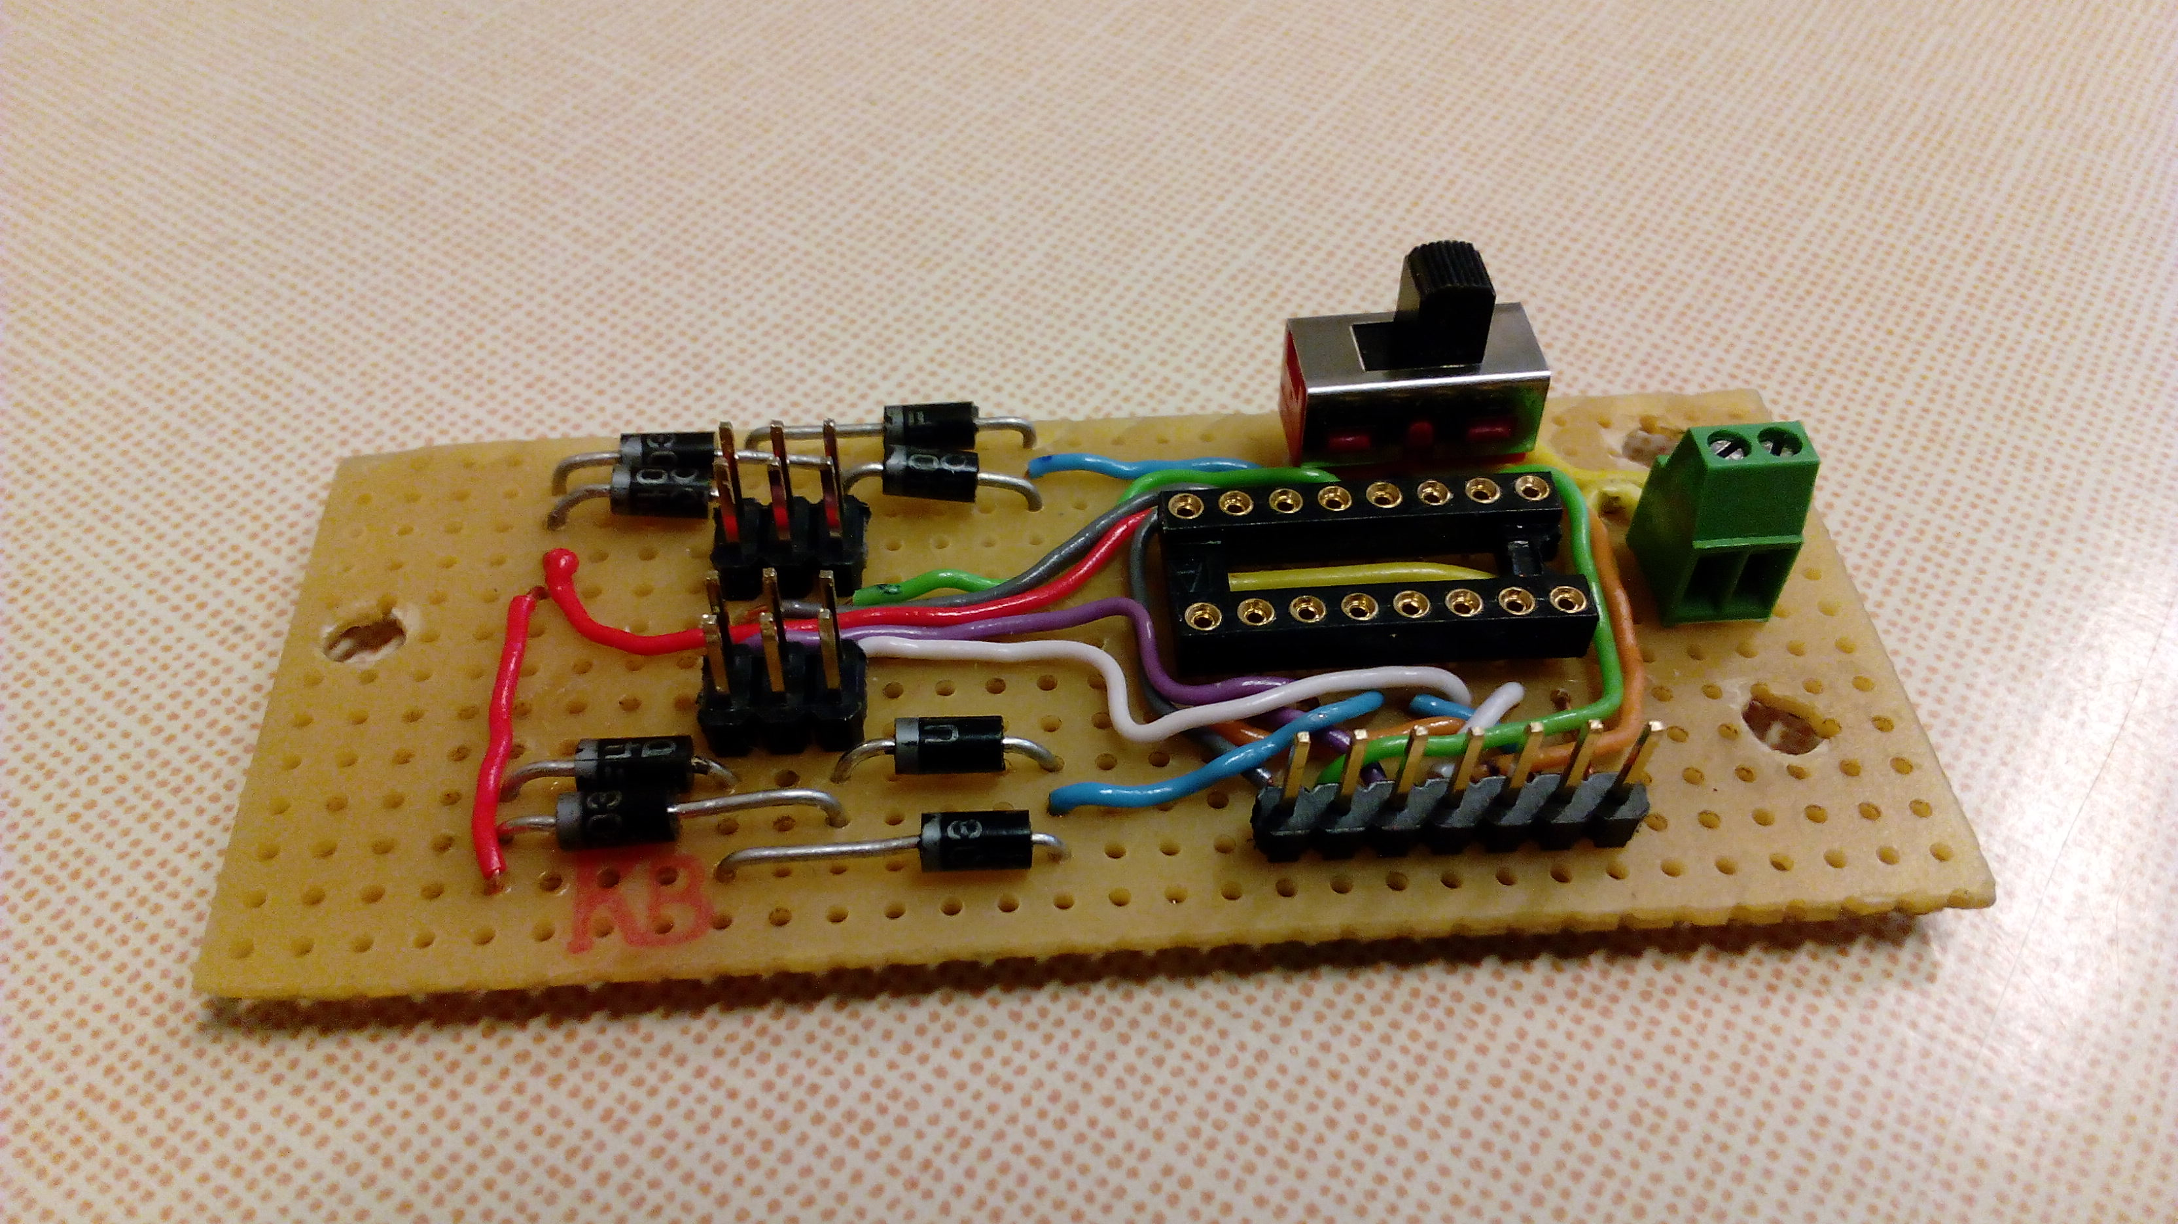
1
2
4
3

Slide 12
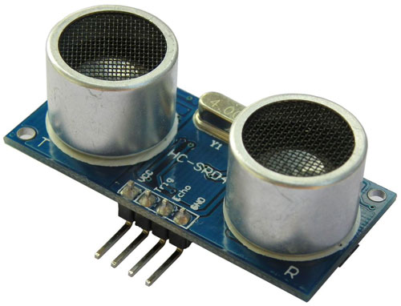
Snímač vzdálenosti HC-SR04
Česko 120 Kč, AliExpress 20 Kč
2 cm – 4 m
Centimetry = μS / 58
5V supply
Trigger Pulse Input
Echo Pulse Output
GND

Slide 13
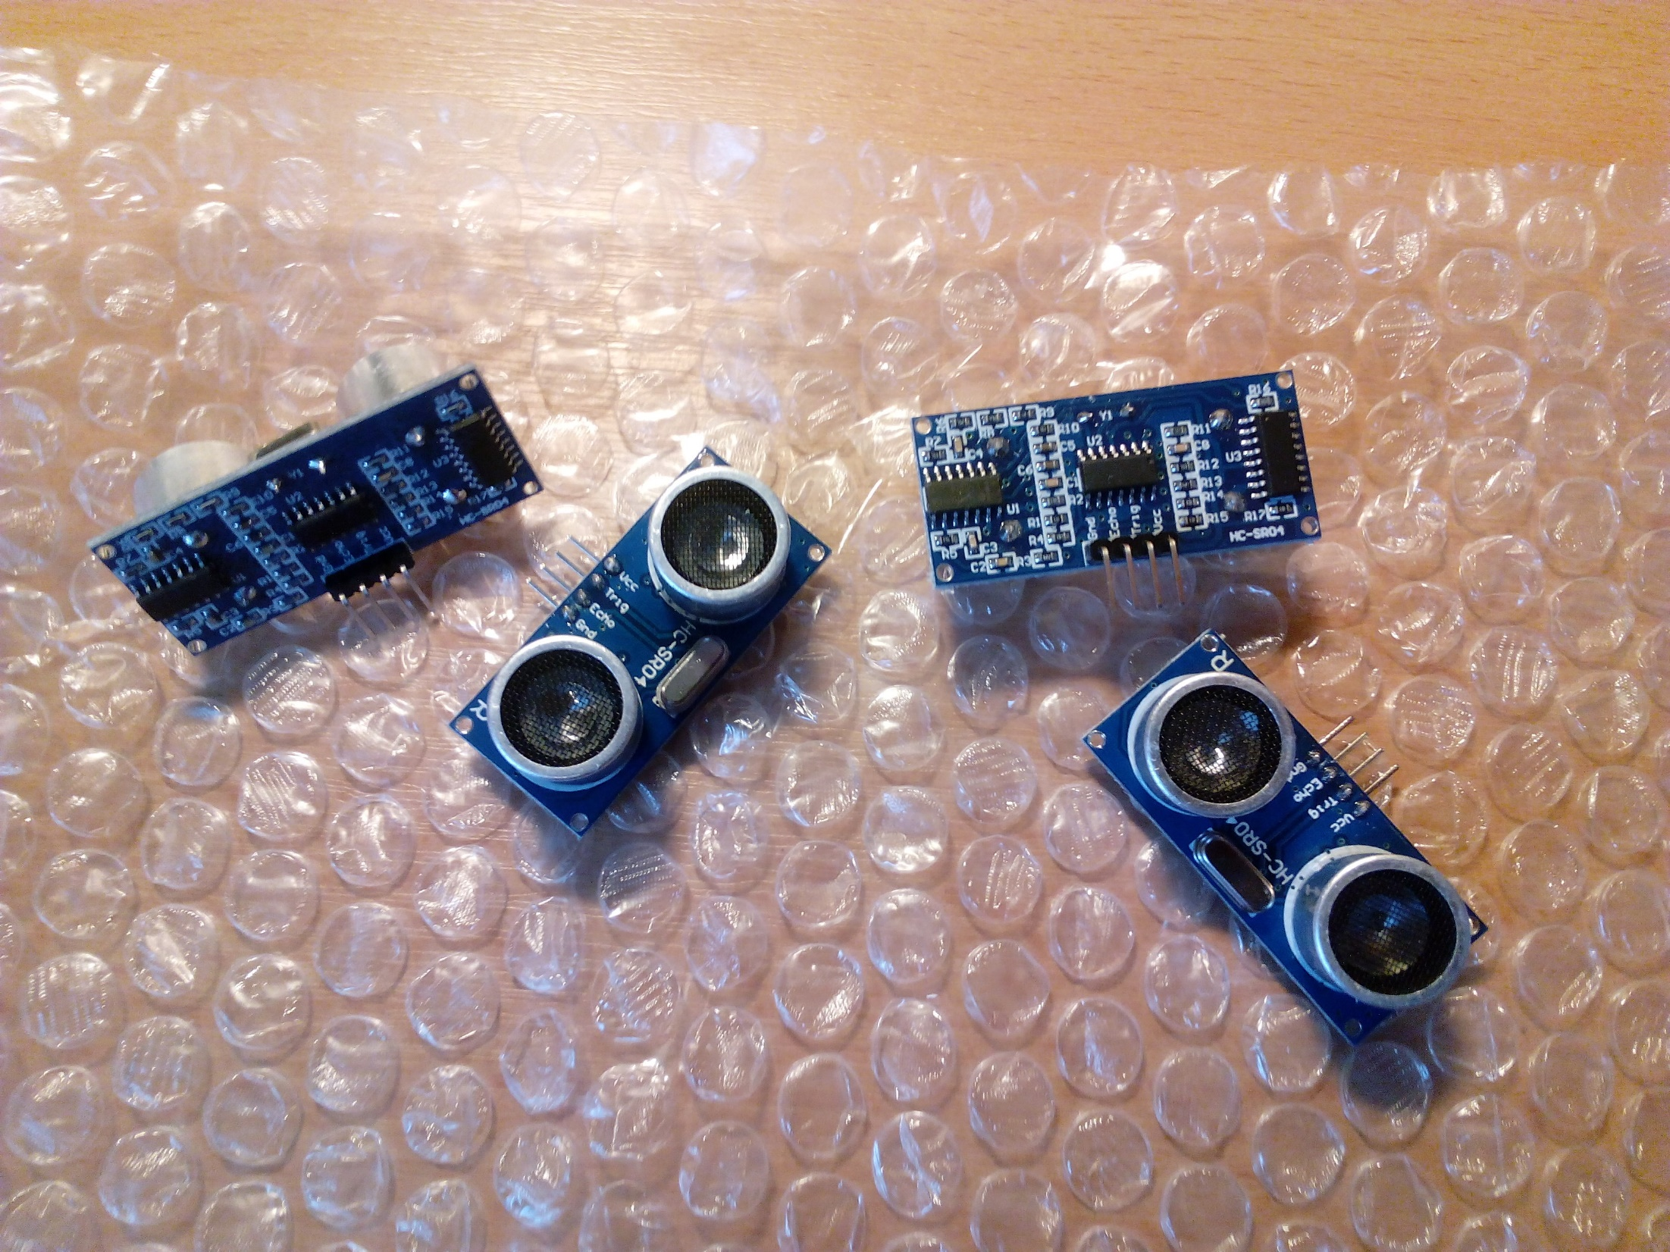

Slide 14
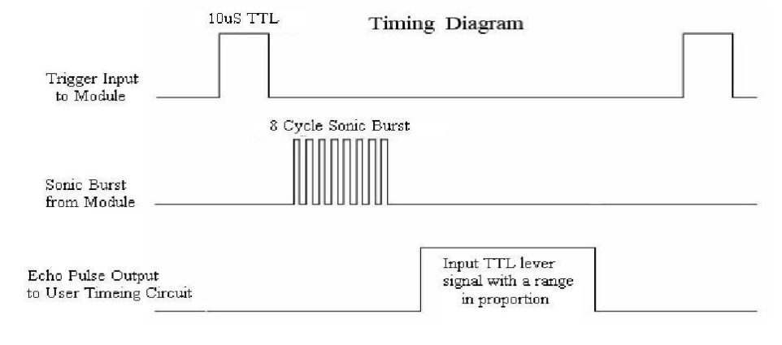
1
2
3

Slide 15
Děkuji za pozornost

Slide 16
Zdroje
[online]. [cit. 2016-03-02]. Dostupné z: http://www.atmel.com/images/atmel-8155-8-bit-microcontroller-avr-atmega32a_datasheet.pdf
[online]. [cit. 2016-03-02]. Dostupné z: http://www.st.com/web/catalog/sense_power/FM142/CL851/SC1790/SS1555/PF63140
[online]. [cit. 2016-03-03]. Dostupné z: http://shop.myavr.com/pic/articles/atmega32_g.png

